Slide 1


Semaine 11
Serveur d’images 📷

Slide 2

Menu du jour
Formulaire Angular 📝
Envoyer un fichier à l’API
Serveur d’images 📸💾
Gestion d’images avec Web API
Envoyer des images à l’application Angular
Envoyer plus de données dans le FormData
Demander une image avec authentification
Images dans le seed

Slide 3



Menu du jour
En résumé, il faudra implémenter…
L’envoi du client au serveur
L’envoi du serveur au client
1. L’utilisateur fournit une image à uploader.
2. Le projet Angular envoie l’image au serveur
3. Le projet .NET Core sauvegarde l’image sur le serveur.
1. L’utilisateur clique sur une page avec des images.
2. Angular demande les images au serveur
3. Le serveur envoie l’image au client
4. L’image est affichée

Slide 4
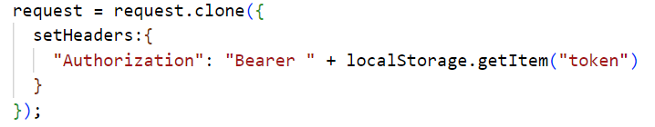
Formulaire Angular
Envoyer une image au serveur
Tout d’abord, il faut permettre à l’utilisateur d’importer une image pour qu’on l’envoie au serveur.
Requête avec HttpClient, FormData et ViewChild ✅📦👶 (Prochaine diapo)
Attention de ne pas oublier d’importer FormsModule dans app.module.ts !
Il ne faut pas garder le type de contenu "Content-Type":"application/json" (que ce soit dans l’intercepteur ou la fonction), car on envoie une image.
Même quand on envoie du JSON, retirer le Content-Type ne dérange généralement pas.

Slide 5
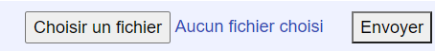


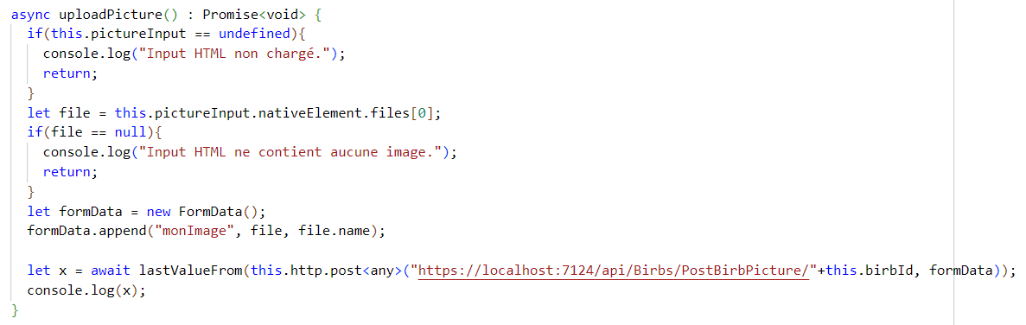
Formulaire Angular
Requête avec Angular. (HttpClient 📶 + ViewChild 👶)
Template HTML
• Ceci est une « template reference variable » (#fileuploadviewchild), mais cette fois-ci on aimerait transmettre cette variable au composant.
• @ViewChild permet d’aller chercher une variable de référence dans le template. On doit spécifier le nom exact en premier paramètre. (sans le #) En gros, ça transforme un élément HTML en variable TypeScript. (Comme ça on peut accéder au fichier dans l’input)
Classe du composant
Classe du composant
• Préparation d’un Form Data si l’input est bien rempli dans la page HTML.
• Envoi du Form Data à l’API.

Slide 6
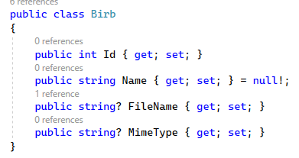
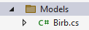
Serveur d’images
Serveur d’images 📸💾
Nous allons aborder les étapes à réaliser pour pouvoir ...
Recevoir un fichier image envoyé par l’application Angular
Stocker cette image sur le Disque tout en gardant une référence en base de données.
Envoyer une image spécifique à l’application Angular sur demande (Pour que l’application cliente puisse l’afficher)
Étape 1 : Model qui contient une image
Si vous aviez déjà un model pour les images et que vous le modifiez, n’oubliez pas que dès qu’on modifie un model, on doit refaire les migrations Entity Framework et mettre à jour ou recréer la BD ! 😠🔥
• Id : Nécessaire pour stocker en BD. Assigné automatiquement par Entity Framework.
• FileName : Nom du fichier image. Il devra être unique et sera assigné aléatoirement sous forme d’un GUID.
• MimeType : Type de fichier image. (png, jpeg, etc.)
• Facultativement, on peut ajouter un Nom à l’image, ou encore une référence vers un autre objet...
Très important de permettre à FileName et MimeType d’être null car ils seront vides initialement quand on créera un Birb.

Slide 7
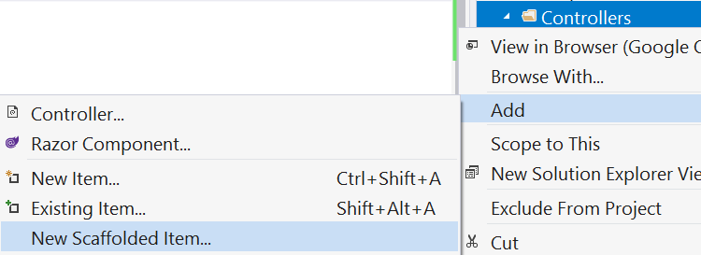
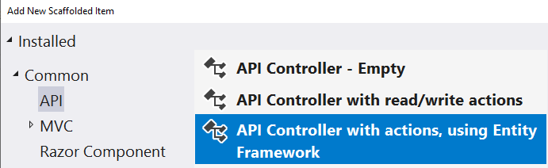
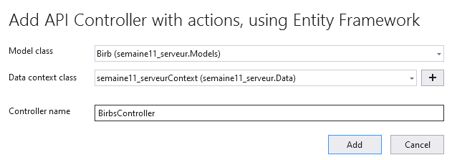
Serveur d’images
Serveur d’images 📸💾
Étape 2 : Contrôleur avec gestion d’images
Si vous n’avez pas de contrôleur pour le model créé à l’étape 1, il faut le créer.
Notons qu’un DbSet<> sera ajouté dans le DbContext pour accommoder ce nouveau Model.

Slide 8
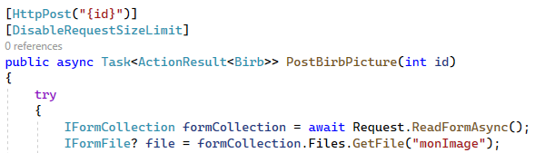
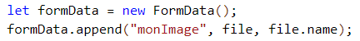
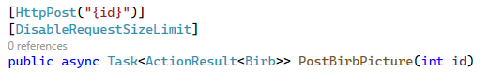
Formulaire Angular
Serveur d’images 📸💾
Étape 3 : Requête pour ajouter une image sur le serveur
Récupérer le fichier envoyé
Attention : Dans cet exemple, le but de l’action n’est pas de POST un Birb entier, seulement une image qu’on associera avec le birb qui possède l’id envoyé dans la requête.
• Pour récupérer le fichier, on récupère le corps de la requête sous forme de IFormCollection. Le fichier sera disponible dans la propriété .Files
• .GetFile("clé") permet de récupérer un fichier spécifique dans le formData. La clé doit correspondre au nom que vous aviez donné au fichier sur Angular !
• L’annotation [DisableRequestSizeLimit], permet, si c’est un enjeu, d’envoyer des images de grande taille ou d’envoyer plusieurs images avec une grande taille totale. En temps normal, la limite est de 28.6 Mo sans cette annotation. (Ce qui est déjà beaucoup)

Slide 9

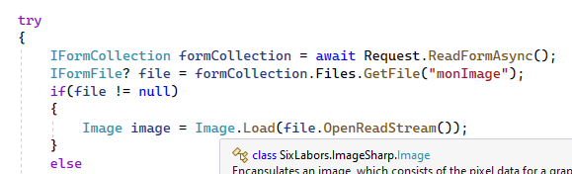
Serveurs d’images
Serveur d’images 📸💾
Étape 3 : Requête pour ajouter une image sur le serveur
Pour la suite, nous allons utiliser un package pratique pour la manipulation d’images !
Choisissez la version Latest stable. 🐫

Slide 10
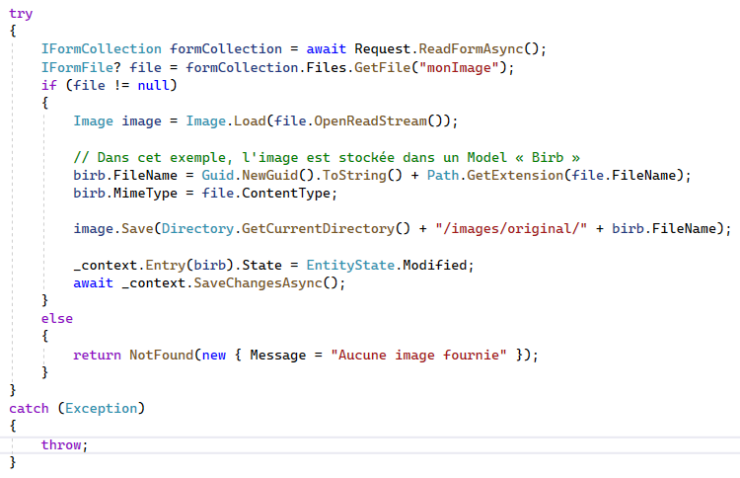
Serveurs d’images
Si votre nouveau Model avait une référence vers un autre objet, n’oubliez pas de les lier. ( Ex : objet.Images.Add(image) ) ⛔⛔⛔
Serveur d’images 📸💾
Étape 3 : Requête pour ajouter une image sur le serveur
• Birb est un Model qui contient une image dans ce cas-ci.
• La propriété FileName doit être remplie avec un identifiant unique et doit se terminer par l’extension du fichier d’origine. (.png, .jpeg, etc.)
• La propriété MimeType doit contenir le type de fichier. (image/png, image/jpeg, etc.)
• On sauvegarde le fichier sur le disque. (À l’endroit de votre choix, tant que le dossier existe)
• On sauvegarde les changements à la base de données.

Slide 11

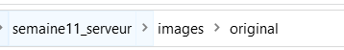
Serveurs d’images
Où stocker l’image
Dans le cadre du cours, vous êtes encouragés à simplement sauvegarder les images dans le répertoire du projet ASP .Net Core, comme ceci :
En dehors d’un environnement de développement, c’est mieux de préciser un chemin précis à partir de la racine cela dit. (Car l’application ne sera pas exécutée depuis le même répertoire que lors des tests)
Dilemme qui dépasse ce cours (Mieux abordé en 4D5) :
Sauvegarder les fichiers dans la base de données ou dans le File System ?
File System : Simple, performant (généralement), backups complexifiés
Base de données : Moins simple, backups simplifiés (mais alourdis !), pas performant (Les requêtes impliquant des fichiers et la mise en cache d’images → 💀 )
Dans ce cours, on utilise le File System. La base de données sert juste à garder une référence vers l’emplacement du fichier dans le File System.

Slide 12
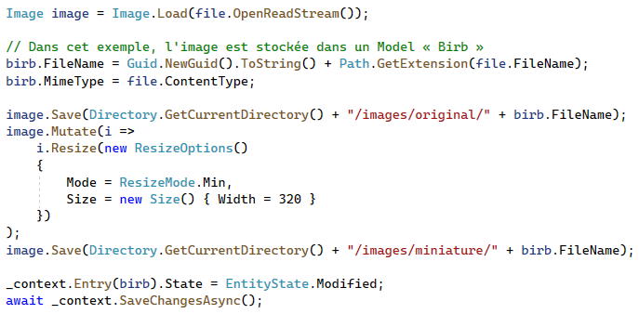
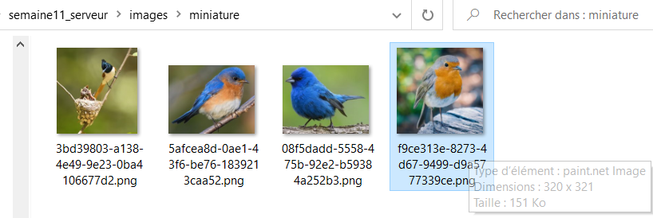
Serveurs d’images
Serveur d’images 📸💾
Facultatif : Stocker plusieurs tailles différentes. (Souvent pratique pour avoir des miniatures VS taille originale)
ResizeMode.Min permet de conserver les proportions de l’image. (On ne veut pas la déformer)
Remarquez qu’on stocke les images originales dans ../images/original et le format miniature dans ../images/miniature. Très important pour la suite.
00

Slide 13
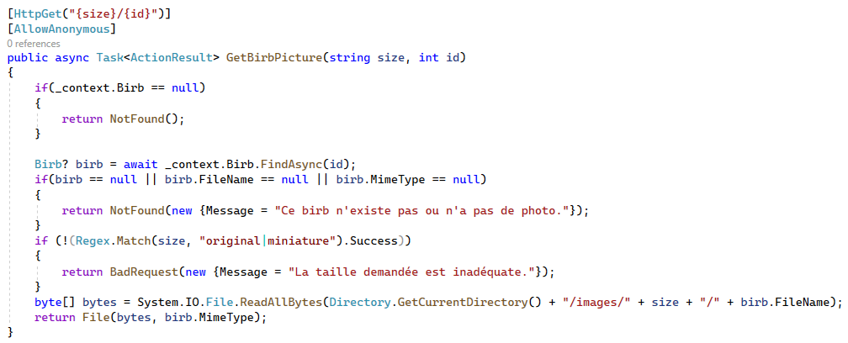

Serveurs d’images
Serveur d’images 📸💾
Envoyer une image spécifique à l’application client pour l’afficher
Pour cet exemple, les seules size acceptables sont original et miniature car ces termes représentent les répertoires où nous avons mis nos photos. Ça empêche aussi de fouiller dans d’autres dossiers du serveur. 😅
On peut simplement glisser la requête dans un template HTML de l’application client. Cette action ne fait aucune vérification de sécurité, nous verrons comment plus tard. Notez que [AllowAnonymous] pourrait être nécessaire au-dessus de l’action concernée si jamais le contrôleur avait l’annotation [Authorize]

Slide 14
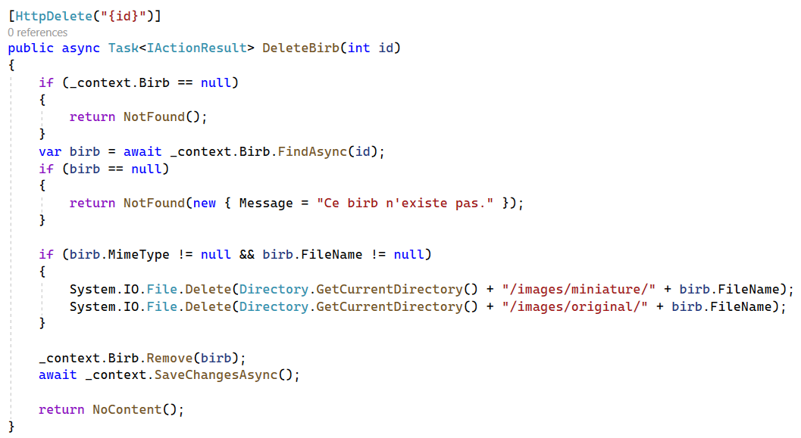
Serveurs d’images
Serveur d’images 📸💾
Supprimer des images : On souhaite supprimer les images dans la base de données, mais aussi leur fichier sur le disque !
Exemple : on supprime un Birb de la BD, donc son image aussi.
• D’ailleurs, si jamais une action permet de remplacer l’image d’un birb, il ne faut pas oublier de supprimer du disque l’image précédente !

Slide 15
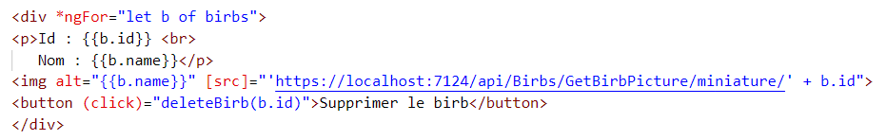

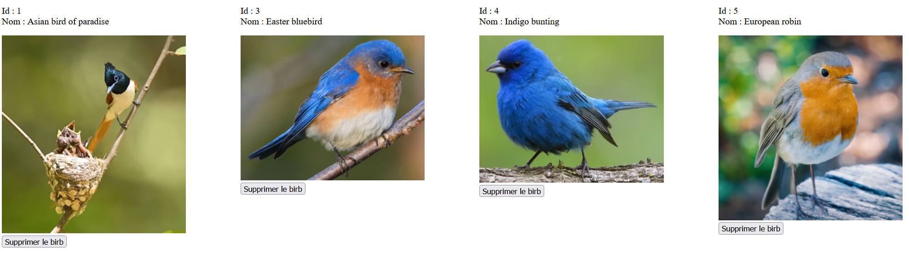
Serveurs d’images
Autre exemple
Dans cette page HTML, on affiche une boucle de Birbs. Pour chaque birb, on met la requête de l’image du birb directement dans la src d’un élément <img>.
Bien entendu, ça signifie qu’on a GET la liste de birbs au préalable. (Car on a besoin de leur id)
birbsTM

Slide 16
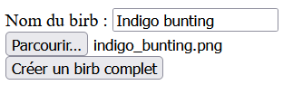
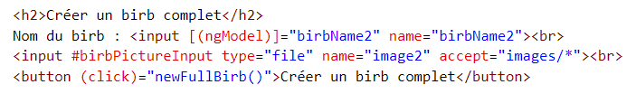

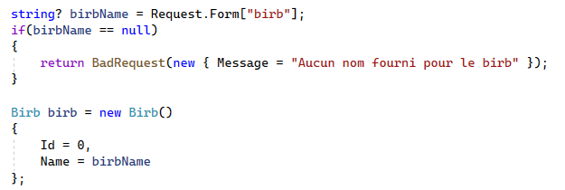
FormData
Exemple : envoyer un birb ET son image simultanément
On peut glisser autant de données qu’on le souhaite dans un formData.
On envoie ici un string dans le formData :
(Sur le serveur)

Slide 17
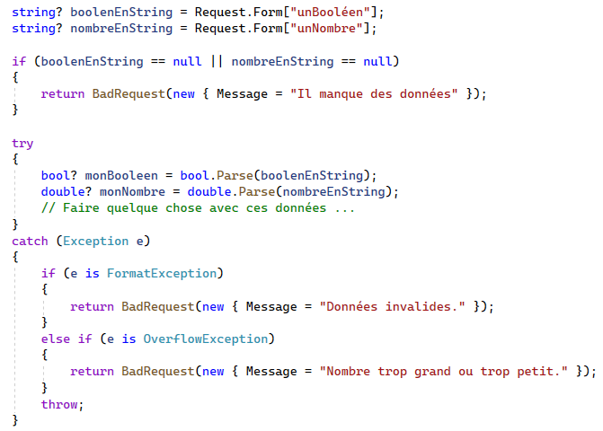
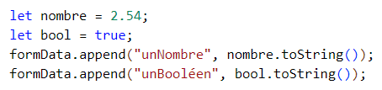
FormData
Envoyer un booléen ou un nombre via le formData
Simple également :
(ASP.NET Core)
(Angular)

Slide 18
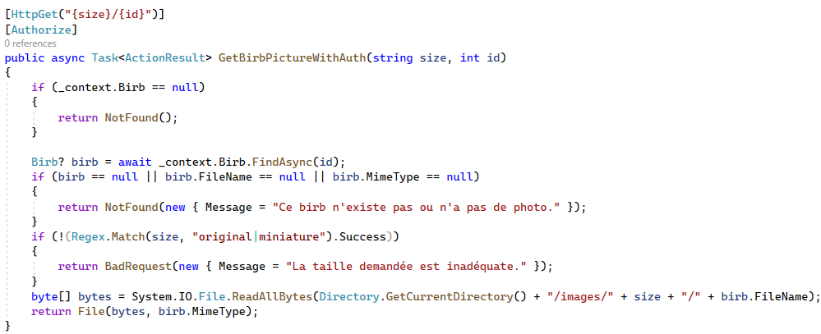


Image avec authentification
Pas nécessaire dans le TP4 !
Demander une image au serveur
... mais avec authentification !
Étape 1 : Mettre [Authorize] au-dessus de l’action (ou de son contrôleur)

Slide 19
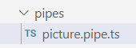
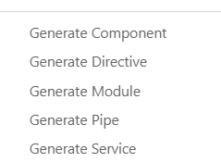
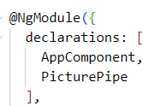
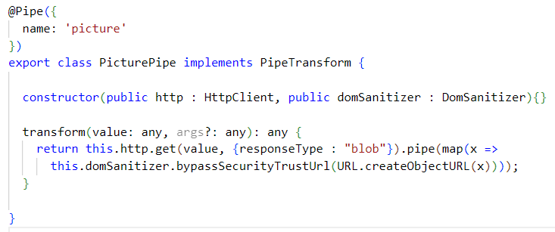
Image avec authentification
Pas nécessaire dans le TP4 !
Demander une image au serveur
... mais avec authentification !
Étape 2 : Créer un pipe qui enverra la requête avec HttpClient
• On injecte HttpClient pour envoyer la requête avec des en-têtes.
• On injecte DomSanitizer car nous autoriserons l’affichage d’une ressource (une image) venant d’un autre domaine que notre application client.
• Un "blob" est un « Binary Large Object(s) » et correspond au type de réponse pour un fichier.
Pour le moment, nous n’avons pas joint de token d’authentification. Nous allons le faire à l’aide d’un interceptor.

Slide 20
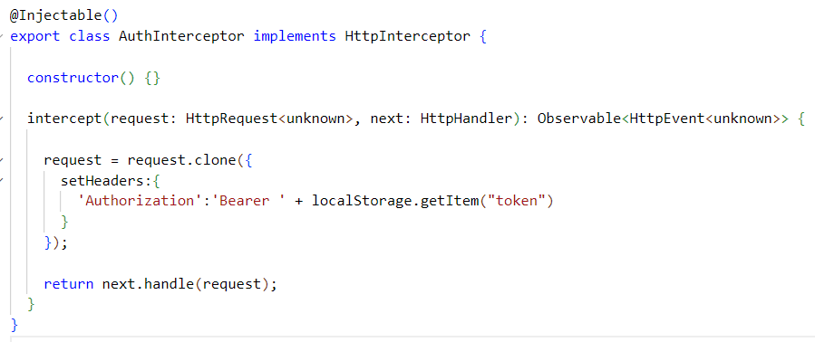
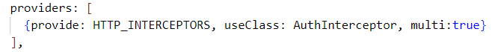
Image avec authentification
Pas nécessaire dans le TP4 !
Demander une image au serveur
... mais avec authentification !
Étape 3 : S’assurer d’avoir un intercepteur pour joindre le token d’authentification
Comme le pipe utilise HttpClient, l’intercepteur sera automatiquement appelé.
Ne pas oublier ceci dans app.module.ts

Slide 21

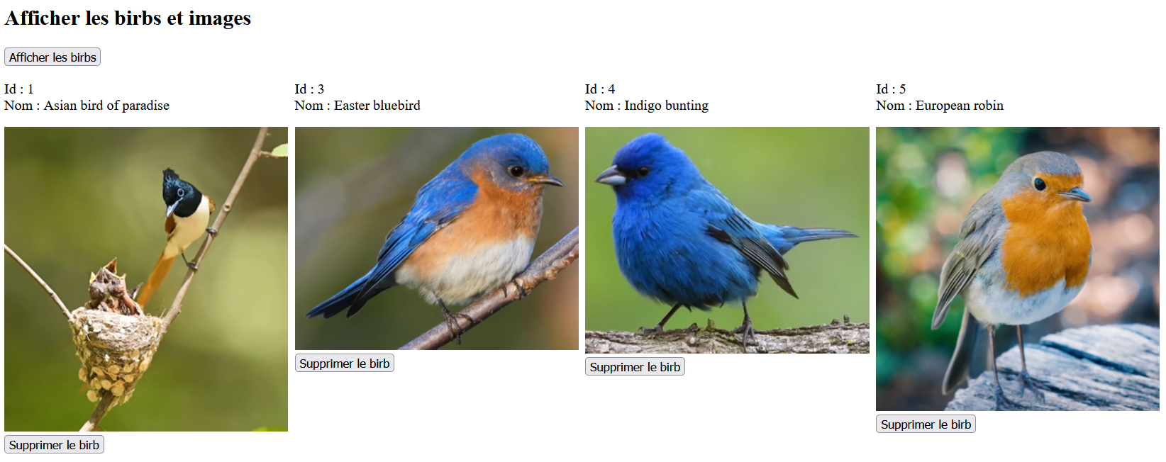
Image avec authentification
Pas nécessaire dans le TP4 !
Demander une image au serveur
... mais avec authentification !
Étape 4 : Utiliser le pipe.
Si on est authentifié, la requête d’images se fera avec un token et cela fonctionnera.
Mise en garde : L’aspect asynchrone peut rendre l’usage de librairie d’affichage d’images délicat. (Semaine 12)
birbs 🔒🐦

Slide 22
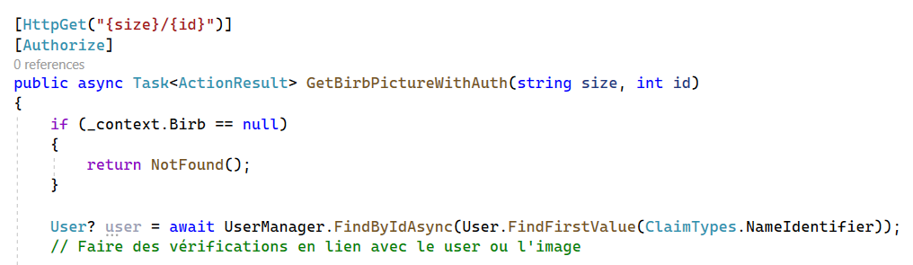
Image avec authentification
Pas nécessaire dans le TP4 !
Demander une image au serveur
... mais avec authentification !
On pourrait aussi en profiter pour récupérer l’utilisateur qui fait la requête d’images et seulement lui envoyer les images si l’image lui appartient ou qu’elle n’est pas privée !

Slide 23
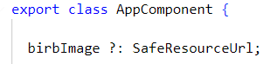


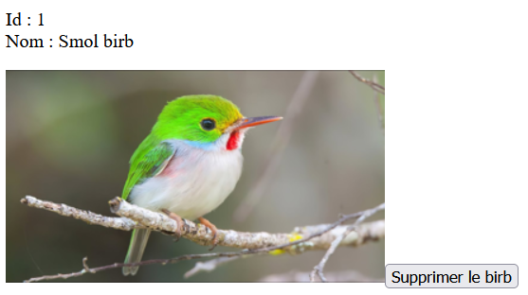
Image avec authentification
Pas nécessaire dans le TP4 !
Alternative sans pipe (mais toujours avec intercepteur)
Assurez-vous que la fonction requestPicture() soit appelée quelque part.

Slide 24
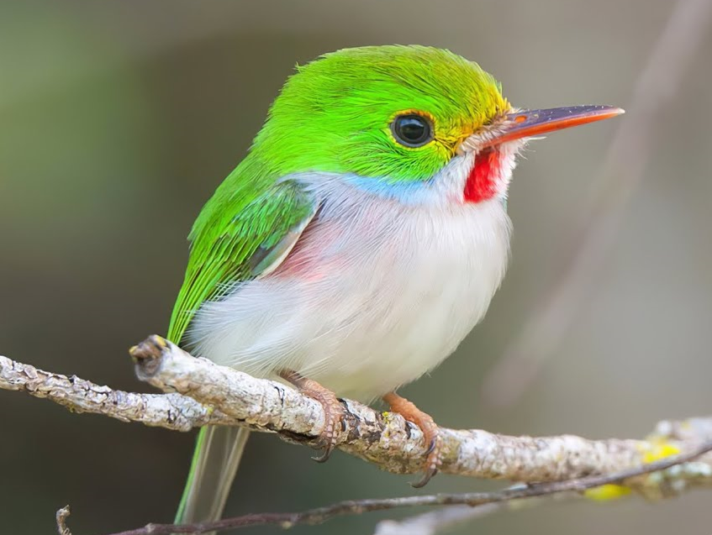
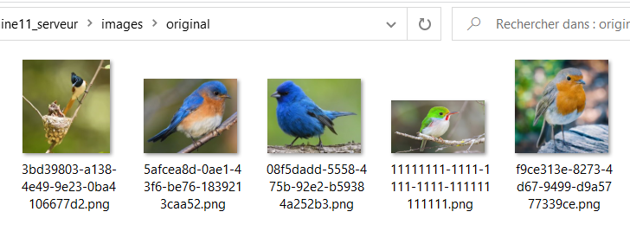
Image dans le seed
Image dans le seed
Étape 1 : Préparer l’image de votre choix dans sa taille originale.
Le nom de l’image doit respecter le format GUID. (taille : 8-4-4-4-12, caractères : 0 à 9, a à f)
Placez cette image dans le dossier du serveur.
smol

Slide 25
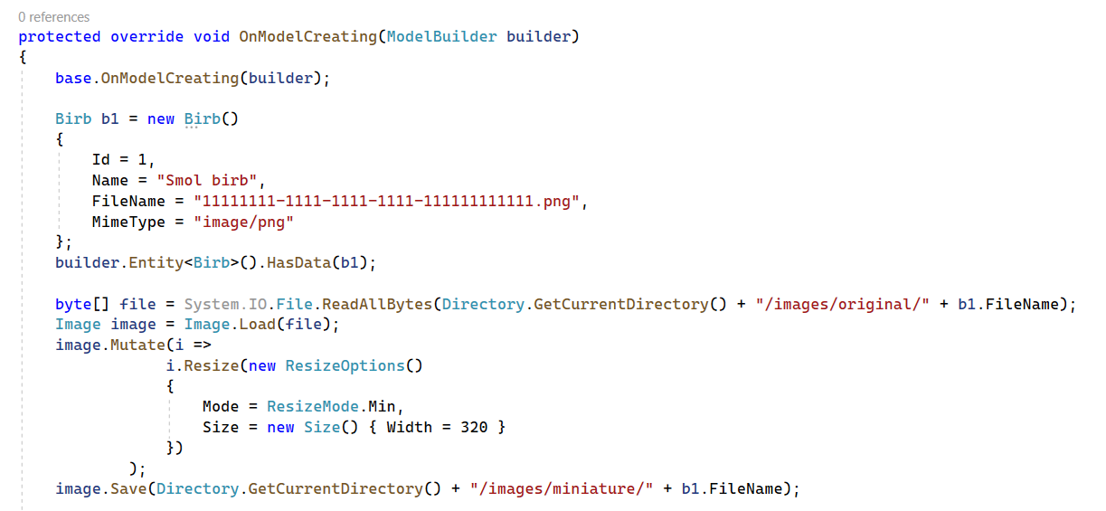
Image dans le seed
Image dans le seed
Étape 2 : Ajouter les données et l’image au seed
• Assurez vous que la BD est vide avant d’ajouter des données. (Sinon l’Id = 1 sera déjà pris ...)
• N’oubliez pas qu’il faut créer une nouvelle migration dès que modifie le seed et qu’on doit ensuite mettre à jour la base de données !
dotnet ef migrations add seedImage
dotnet ef database update
On peut en profiter pour faire une copie d’une autre taille si nécessaire.
00

Slide 26
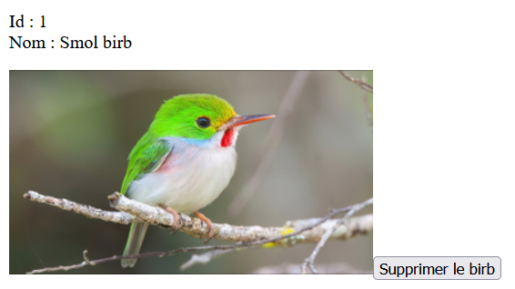
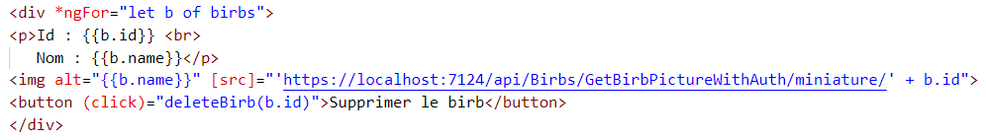
Image dans le seed
Image dans le seed
L’image devrait ensuite être disponible si vous en faites la requête.

